Slide 1


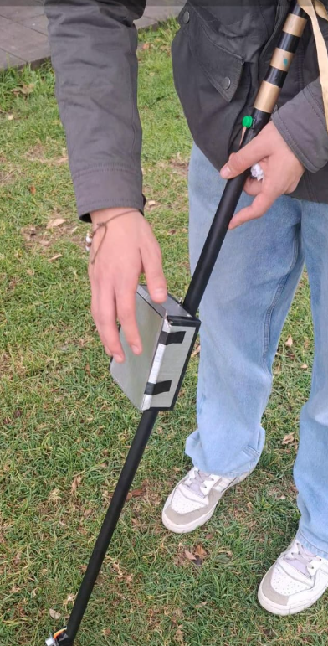
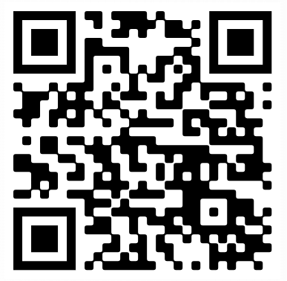
materia
Johnny Cubides
Julián Acosta
juacostap@unal.edu.co
Rafael Álzate
ralzateco@unal.edu.co
Yeiner Hernández
yhernandezsa@unal.edu.co
Don Bastón
Resultados
Mediante el desarrollo de diferentes procesos de diseño, selección de materiales y programación, fue posible construir un prototipo funcional del bastón inteligente. Este prototipo cumple con los objetivos planteados al detectar obstáculos en tiempo real y alertar al usuario. Además, el proyecto refleja la aplicación práctica de los conocimientos adquiridos en la materia.
Introducción
Cada día, miles de personas con discapacidad visual enfrentan obstáculos invisibles a su alrededor: postes, muros e incluso multitudes, como en el Transmilenio. Nuestro bastón inteligente detecta estos peligros en tiempo real y alerta al usuario a través de vibración y sonido, mejorando su seguridad, confianza y autonomía en espacios urbanos.”
Metodología
Objetivos
Diseño de circuito electrónico con un sensor ultrasónico (HC-SR04), un microcontrolador ESP32, motor vibrador, pulsador y buzzer.
Programación en MicroPython para gestionar señales y alertas.
Ensamblaje del prototipo con materiales ligeros y batería recargable.
Pruebas de campo para ajustar niveles de vibración y sonido.
Diseñar un bastón inteligente que detecte obstáculos y alerte al usuario mediante vibración y sonido, mejorando su seguridad y autonomía.
Implementar sensores ultrasónicos y un sistema de alertas multisensorial para facilitar la movilidad en entornos urbanos.
Diseño y Ensamblaje
El bastón inteligente fue diseñado para ser ergonómico y funcional. Su estructura incluye un tubo de PVC como soporte principal, un codo de PVC que actúa como mango para mayor comodidad, y una caja protectora para alojar la PCB y proteger los componentes electrónicos, Además de esto tanto el sensor como el pulsador fueron ubicados estratégicamente tanto para mejorar la funcionalidad, como para la comodidad.
Impactos
Bajo consumo de energía gracias a batería recargable.
Promueve el desarrollo de soluciones sostenibles para movilidad urbana.
Mayor autonomía para personas con discapacidad visual.
Aumenta la inclusión social y la calidad de vida.
Generación de residuos electrónicos al final de su vida útil
Consumo de baterías recargables que requieren un manejo adecuado para no contaminar.
Dependencia tecnológica si se daña el dispositivo.
Necesidad de mantenimiento técnico periódico para asegurar su funcionalidad.

